Slide 1
Algorithmen und Datenstrukturen
Sortierung durch Vergleichen: Heapsort
Prof. Dr. Ralf Möller
Universität zu Lübeck
Institut für Informationssysteme
Felix Kuhr (Übungen)
sowie viele Tutoren

Slide 2

Aufgaben zur Wiederholung
Ist Selection-Sort in Ω(n²)?
Ist Insertion-Sort in Ω(n²)?
Ist Insertion-Sort in Θ(n²)?
Ist Quicksort in Θ(n log n)?

Slide 3

Quicksort
Nur, wenn man „Glück hat“ (bester Fall) in O(n log n)

Slide 4
Danksagung
Nachfolgende Präsentationen für Heap-Sort und die Komplexität des Problems In-situ-Sortieren sind von Raimund Seidels Präsentationen aus der Vorlesung
„Grundzüge von Algorithmen und Datenstrukturen“
aus dem WS 2014/2015 inspiriert.
Siehe http://www-tcs.cs.uni-sb.de/course/60/

Slide 5
Ein Baum …
Beispiel: A = [ 9 ,16 ,14 , 7 , 5, 3 , 18 ,19 , 12 , 27 , 24 , 20 , 22 ] mit n = 13
root
1
2
3
4
5
6
7
8
9
10
11
12
13
14
15
16
17
lastnode
Die „ersten 13“ Knoten (in Niveau-Ordnung) in einem größeren binären Baum
http://www-tcs.cs.uni-sb.de/course/60/

Slide 6
… mit Werten
Beispiel: A = [ 9 ,16 ,14 , 7 , 5, 3 , 18 ,19 , 12 , 27 , 24 , 20 , 22 ] mit n = 13
9
1
16
14
2
3
7
5
3
18
4
5
6
7
19
12
27
24
20
22
8
9
10
11
12
13
14
15
16
17
lastnode
A [1..13] in den „ersten“ 13 Knoten eines größeren binären Baums
http://www-tcs.cs.uni-sb.de/course/60/

Slide 7
Umgestellt als sog. Max-Heap
27
1
24
22
2
3
19
16
20
18
4
5
6
7
7
12
9
5
3
14
8
9
10
11
12
13
14
15
16
17
In einem Max-Heap gilt für jeden Knoten v die Eigenschaft:
sein Schlüssel ist zumindest so groß wie der jedes seiner Kinder
( für jedes Kind c von v gilt: key(v)≥ key(c) )
Im Max-Heap steht der größte Schlüssel immer an der Wurzel
http://www-tcs.cs.uni-sb.de/course/60/

Slide 8
Sortierung mit einem Max-Heap
Beachte: In Max-Heap steht der größte Schlüssel immer bei der Wurzel.
root
27
1
24
22
2
3
19
16
20
18
4
5
6
7
7
12
9
5
3
14
8
9
10
11
12
13
14
15
lastnode
Idee:
1. Tausche Schlüssel von root und lastnode und ziehe lastnode aus der Betrachtung
http://www-tcs.cs.uni-sb.de/course/60/

Slide 9
Sortierung mit einem Max-Heap
root
14
1
24
22
2
3
19
16
20
18
4
5
6
7
7
12
9
5
3
27
8
9
10
11
12
13
14
15
lastnode
Idee:
1. Tausche Schlüssel von root und lastnode und ziehe lastnode aus der Betrachtung
http://www-tcs.cs.uni-sb.de/course/60/

Slide 10
Sortierung mit einem Max-Heap
root
14
1
24
22
2
3
19
16
20
18
4
5
6
7
7
12
9
5
3
27
8
9
10
11
12
13
14
15
lastnode
Idee:
Tausche Schlüssel von root und lastnode und ziehe lastnode aus der Betrachtung
Mache den “Beinahe-Max-Heap“ (die Max-Heap-Eigenschaft ist bei der Wurzel verletzt) zu einem Max-Heap
http://www-tcs.cs.uni-sb.de/course/60/

Slide 11
Wiederherstellung des Max-Heaps: Einsieben
root
24
1
19
22
2
3
14
16
20
18
4
5
6
7
7
12
9
5
3
27
8
9
10
11
12
13
14
15
lastnode
Idee:
Tausche Schlüssel von root und lastnode und ziehe lastnode aus der Betrachtung
Mache den “Beinahe-Max-Heap“ (die Max-Heap-Eigenschaft ist bei der Wurzel verletzt) zu einem Max-Heap (ggf. mit Einsieben in das Kind mit dem größten Schlüssel)
http://www-tcs.cs.uni-sb.de/course/60/

Slide 12
Verkleinerungsprinzip + Max-Heap-Invariante
root
24
1
19
22
2
3
14
16
20
18
4
5
6
7
7
12
9
5
3
27
8
9
10
11
12
13
14
15
lastnode
Idee:
Tausche Schlüssel von root und lastnode und ziehe lastnode aus der Betrachtung.
Mache den “Beinahe-Max-Heap“ (die Max-Heap-Eigenschaft ist bei der Wurzel verletzt) zu einem Max-Heap.
Der betrachtete, um eins kleinere Max-Heap enthält nur kleinere Schlüssel. Diese müssen nun sortiert werden. Dieses Sortieren kann durch Wiederholen der eben verwendeten Methode geschehen.
http://www-tcs.cs.uni-sb.de/course/60/

Slide 13
Nach der Vertauschung...
root
3
1
19
22
2
3
14
16
20
18
4
5
6
7
7
12
9
5
24
27
8
9
10
11
12
13
14
15
lastnode
Idee:
1. Tausche Schlüssel von root und lastnode und ziehe lastnode aus der Betrachtung
http://www-tcs.cs.uni-sb.de/course/60/

Slide 14
... und dem Einsieben
root
22
1
19
20
2
3
14
16
3
18
4
5
6
7
7
12
9
5
24
27
8
9
10
11
12
13
14
15
lastnode
Idee:
Tausche Schlüssel von root und lastnode und ziehe lastnode aus der Betrachtung
Mache den “Beinahe-Max-Heap“ (die Max-Heap-Eigenschaft ist bei der Wurzel verletzt) zu einem Max-Heap
http://www-tcs.cs.uni-sb.de/course/60/

Slide 15
Heap-Sort
Robert W. Floyd: Algorithm 113: Treesort.
In: Communications of the ACM. 5, Nr. 8, S. 434, 1962
Robert W. Floyd: Algorithm 245: Treesort 3.
In: Communications of the ACM. 7, Nr. 12, S. 701, 1964
J. W. J. Williams: Algorithm 232: Heapsort.
In: Communications of the ACM. 7, Nr. 6, S. 347-348, 1964

Slide 16
Realisierung des gewünschten Binärbaums im Feld A [1..n]
9
1
16
14
2
3
7
5
3
18
4
5
6
7
19
12
27
24
20
22
8
9
10
11
12
13
14
15
Abstrakt
Knoten v
key(v)
root
lastnode
leftchild(v)
rightchild(v)
parent(v)
exists(v)
is-leaf(v)
Realisierung
Index v (1≤v≤n)
A[v]
1
n (initial)
2·v
2·v+1
⎣ v/2 ⎦
(v≤n)
(v>n/2)
16
17
Realisierung von 2*v für v eine natürliche Zahl ?
Realisierung von ⎣ v/2 ⎦ ?
http://www-tcs.cs.uni-sb.de/course/60/

Slide 17
Heap-Sort

Slide 18

Make-Heap
Betrachte einen Knoten nach dem anderen, die Kinder sollten schon Heaps (Max-Heaps) sein
Verwende Heapify um Beinahe-Heap zu Heap zu machen
Kinder eines Knoten sind schon Wurzeln von Heaps, wenn man rückwärts vorgeht (beginnend beim Vater von lastnode)
Zeitverbrauch: Sicherlich in O(n log n)
  Genauere Analyse später ( O(n) nach Floyd )

Slide 19
Heap-Sort

Slide 20

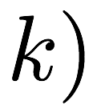
Heapify
Statt „Heapify“ wird oft auch der Ausdruck „Einsieben“ verwendet.

Slide 21
Hilfsfunktionen
v ≤ lastnode
2*v > lastnode

Slide 22
Heap-Sort
O(n log n) für Make-Heap
O(n log n) für While-Schleife
Gesamtlaufzeit O(n log n)
Robert W. Floyd: Algorithm 113: Treesort.
In: Communications of the ACM. 5, Nr. 8, S. 434, 1962
Robert W. Floyd: Algorithm 245: Treesort 3.
In: Communications of the ACM. 7, Nr. 12, S. 701, 1964
J. W. J. Williams: Algorithm 232: Heapsort.
In: Communications of the ACM. 7, Nr. 6, S. 347-348, 1964

Slide 23


Wie langsam muss Sortieren sein?
Sorting ...
Wie schwierig ist das Sortierproblem?

Slide 24
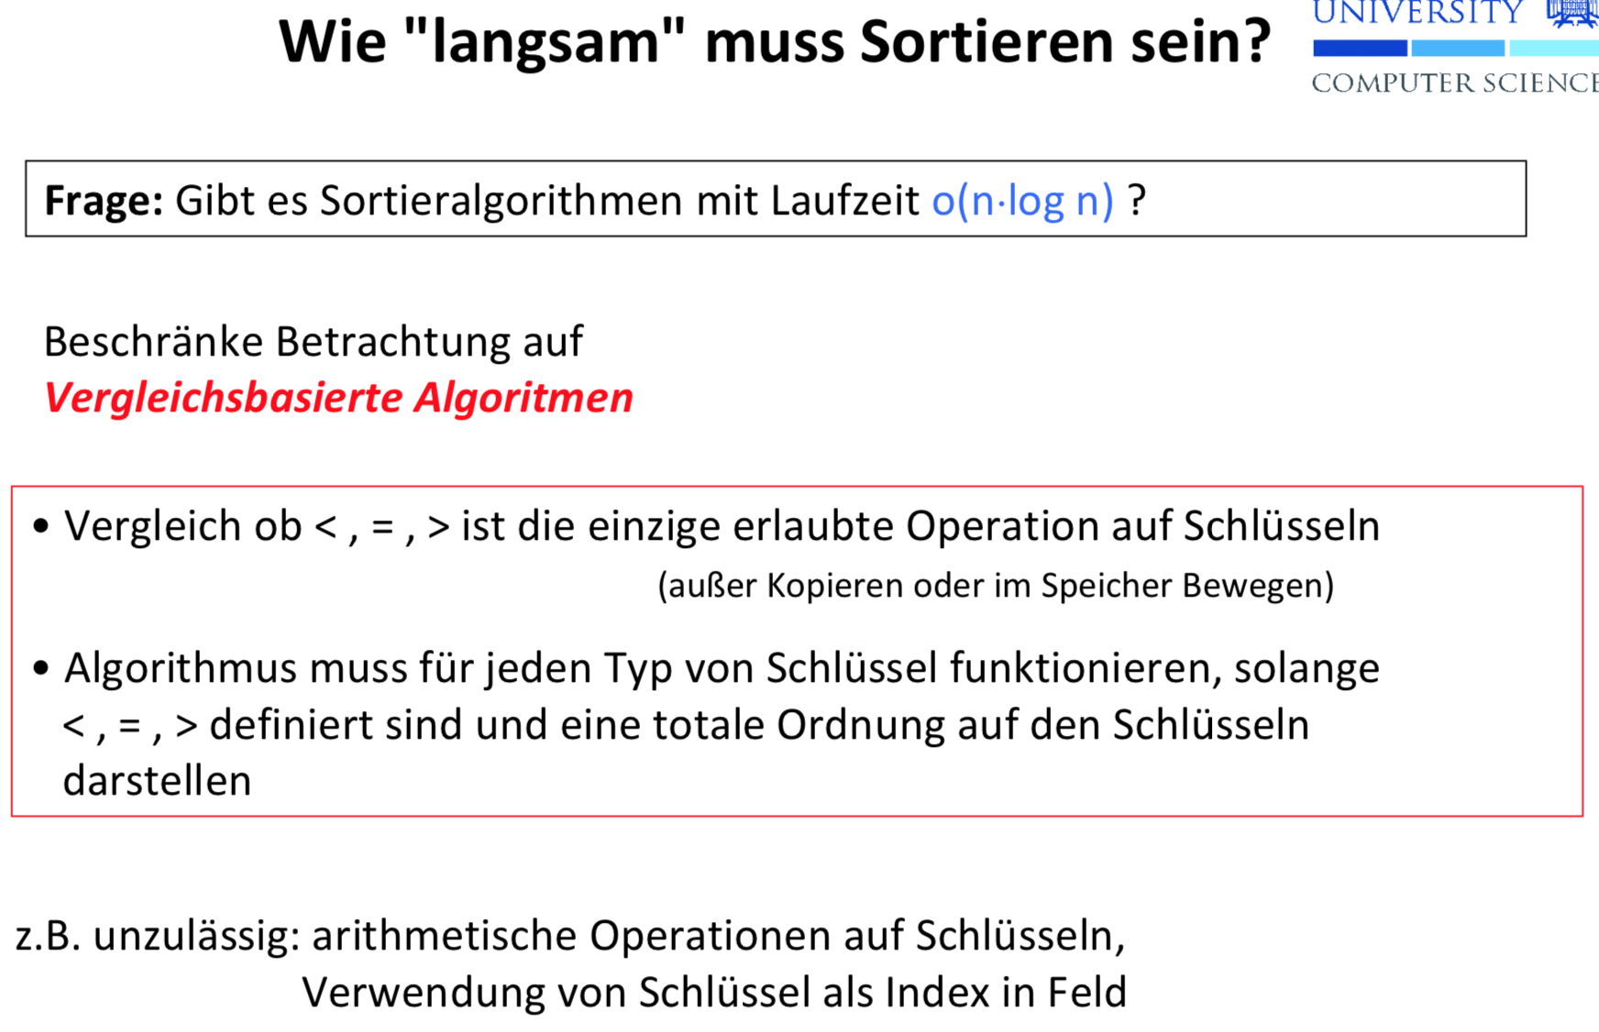
unter n log n ?
http://www-tcs.cs.uni-sb.de/course/60/

Slide 25
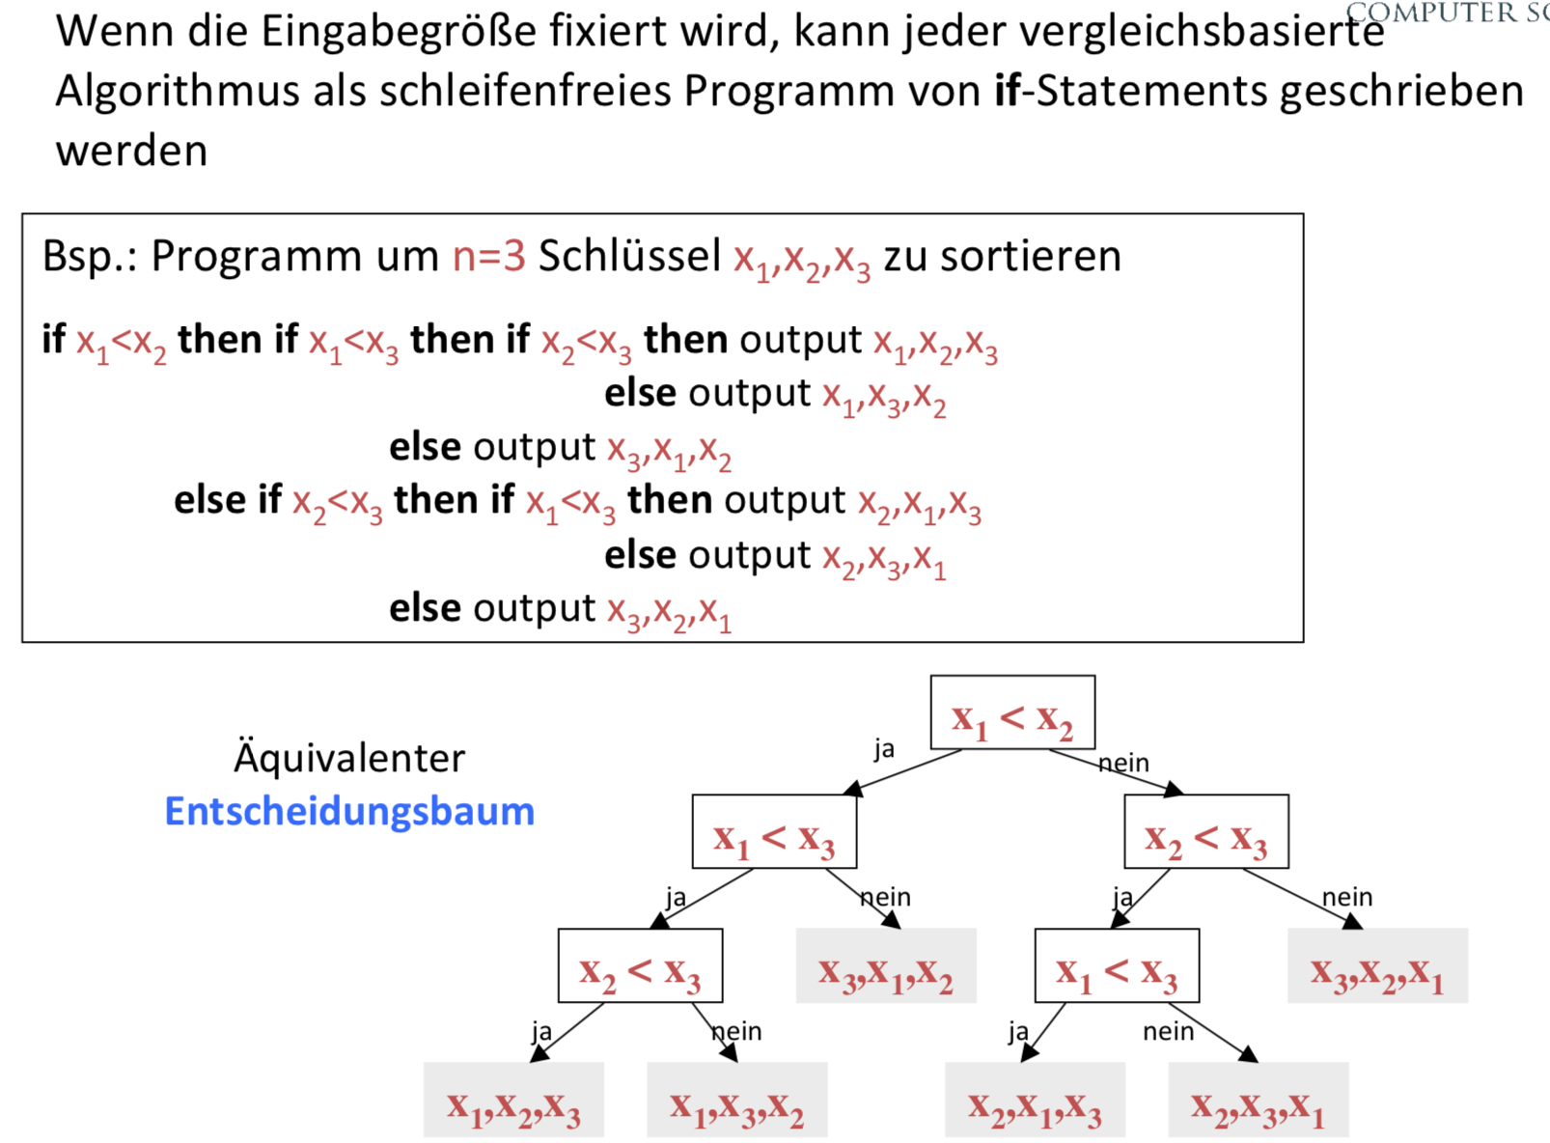
http://www-tcs.cs.uni-sb.de/course/60/

Slide 26
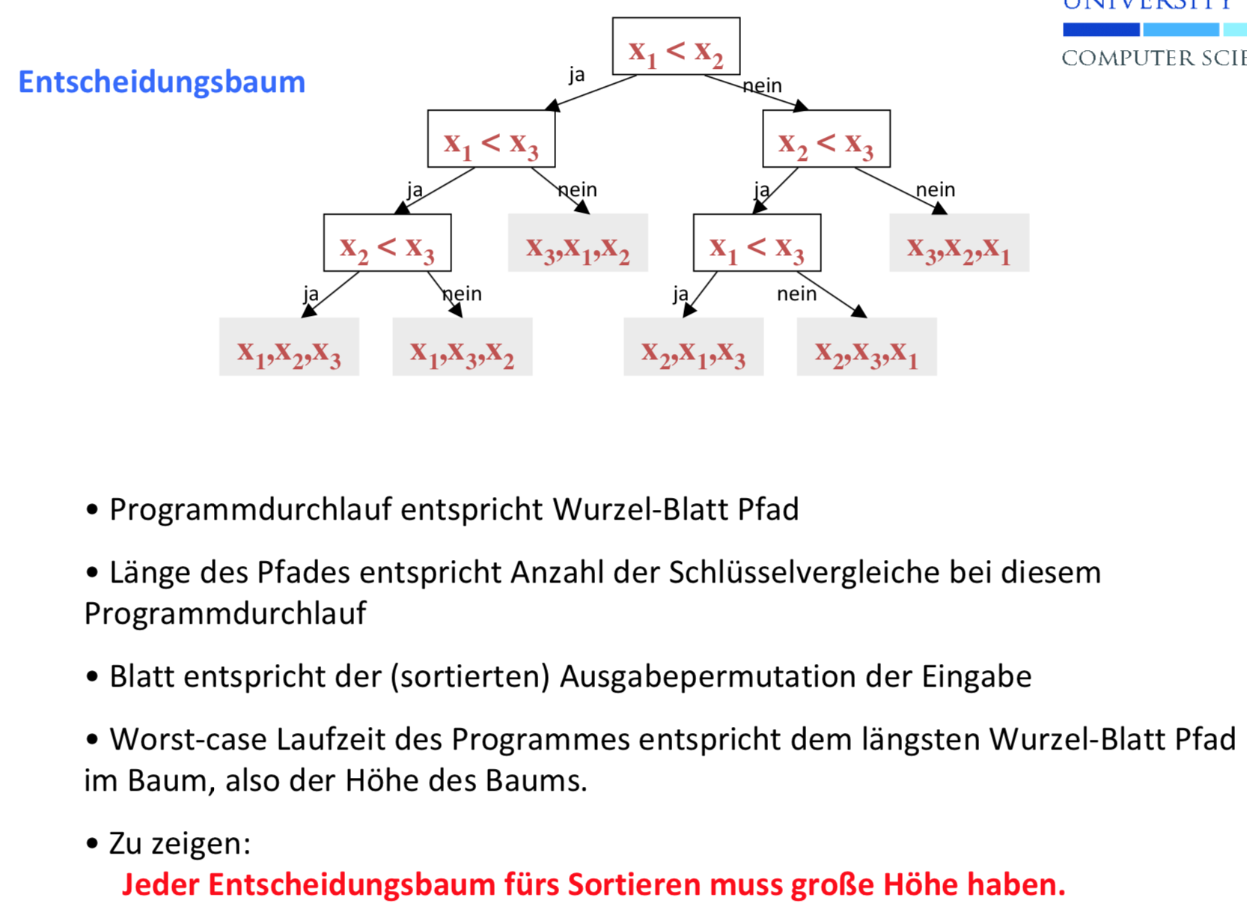
http://www-tcs.cs.uni-sb.de/course/60/

Slide 27
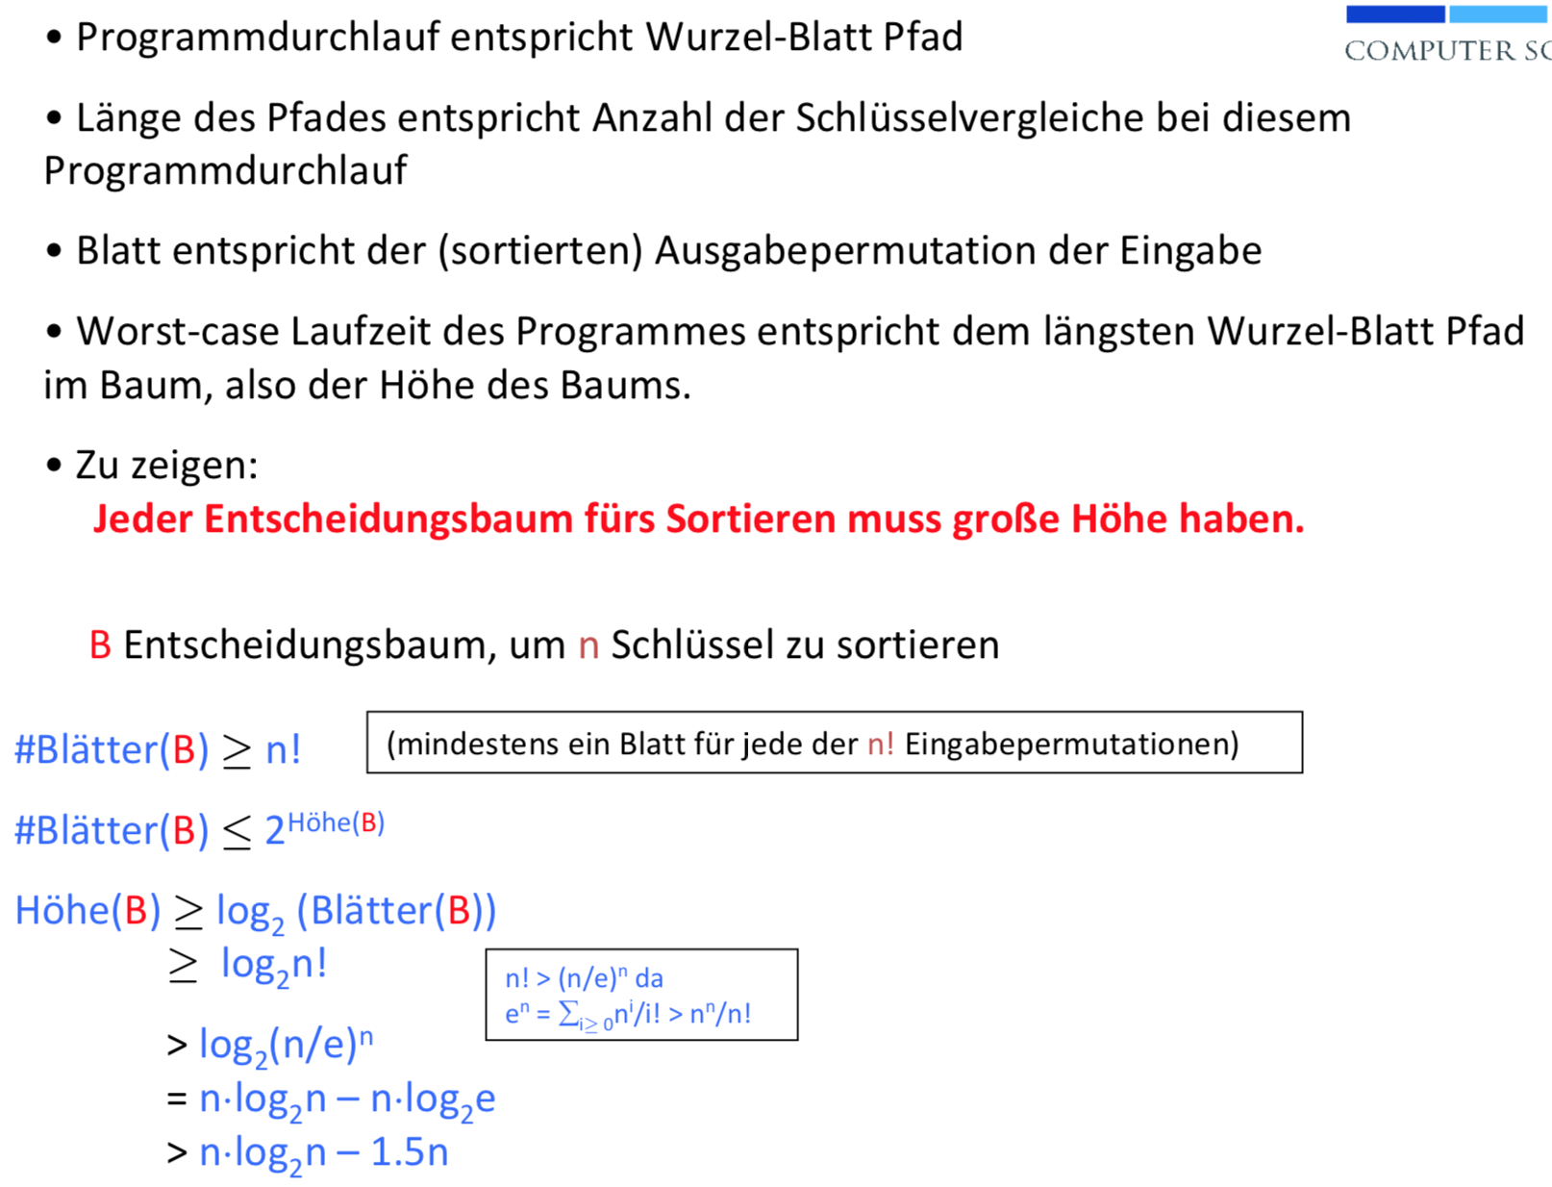
http://www-tcs.cs.uni-sb.de/course/60/

Slide 28
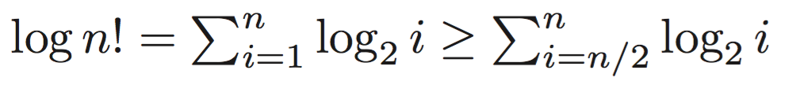
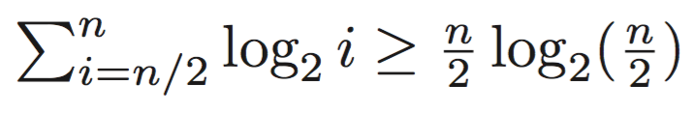
Komplexität des Problems „In-situ-Sortieren“
Mindestens n log n viele Schritte im schlechtesten Fall
Mit Heap-Sort haben wir auch festgestellt, dass nur maximal n log n viele Schritte im schlechtesten Fall nötig sind
Das In-situ-Sortierproblem ist in der Klasse der Probleme, die deterministisch mit n log n Schritten gelöst werden können
∈

Slide 29
Einsichten
Merge-Sort und Heap-Sort besitzen asymptotisch optimale Laufzeit
Heapsort in O(n log n), aber aufwendige Schritte
Wenn die erwartete Aufwandsfunktion von Quicksort in O(n log n), dann einfachere Schritte
  Quicksort dann i.a. schneller ausführbar auf einem konkreten Computer

Slide 30
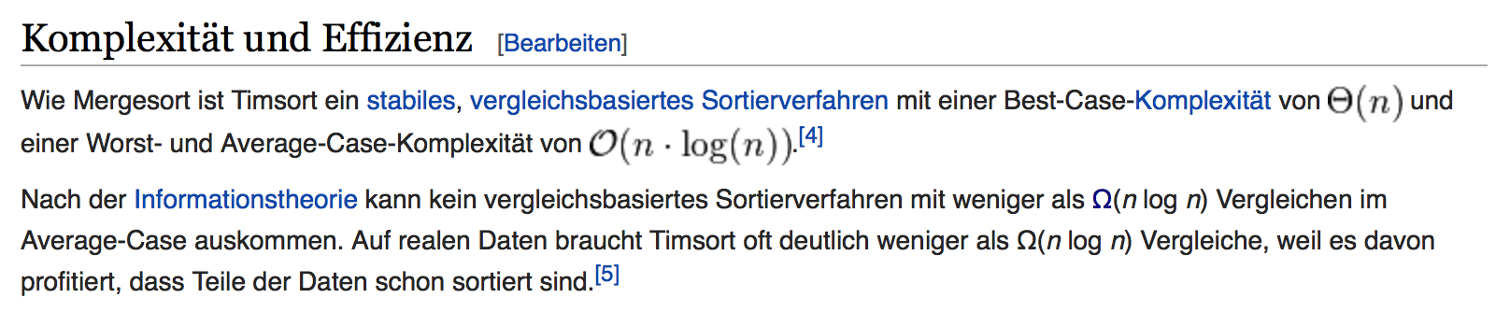
Randbemerkung: Timsort
Von Merge-Sort und Insertion-Sort abgeleitet
(2002 von Tim Peters für Python)
Mittlerweile auch in Java SE 7 und Android genutzt
Idee: Ausnutzung von Vorsortierungen
Man sieht also: O, Ω, und Θ werden tatsächlich in der öffentlichen Diskussion verwendet, sollte man also verstehen.
http://de.wikipedia.org/wiki/Timsort

Slide 31

Zusammenfassung
Problemspezifikation
  Beispiel Sortieren mit Vergleichen
Entwurfsmuster für Algorithmen
  Verkleinerungsprinzip
  Teile und Herrsche
Algorithmenanalyse:
  Asymptotische Komplexität (O𝛺𝛳-Notation)
  Bester, typischer und schlimmster Fall
Problemkomplexität

